Slide 1
Narkotika og epidemiologi
Forbruk, bruksmønster og marked
Notes:
.

Slide 2
Bruk av narkotika på verdensbasis
Rundt 5 % av verdens befolkning anslås å ha brukt illegale stoffer en eller flere ganger siste år (UNODC)
Til sammenlikning har rundt 40 % drukket alkohol (WHO)
…og rundt 20 % er dagligrøykere (JAMA)
Cannabis er det mest brukte illegale stoffet – anslagene viser rundt 4 % (UNODC)
Notes:
(UNODC) http://www.unodc.org/documents/wdr2014/World_Drug_Report_2014_web.pdf
(WHO) http://www.who.int/substance_abuse/facts/alcohol/en/
(JAMA): http://jama.jamanetwork.com/article.aspx?articleid=1812960
(UNODC) http://www.unodc.org/documents/wdr2014/World_Drug_Report_2014_web.pdf

Slide 3
Nullvisjonen…
Kilde: UNODC 2014
Notes:
UNODC: http://www.unodc.org/documents/wdr2014/World_Drug_Report_2014_web.pdf

Slide 4
Ledende risikofaktorer for sykdom
Kilde: Global Burden of Disease (WHO)
Notes:
http://www.who.int/healthinfo/global_burden_disease/GlobalHealthRisks_report_full.pdf

Slide 5
Cannabisbruk globalt

Slide 6
Cannabisbruk blant ungdom i Europa
Andelen som oppgir at de har brukt marijuana eller hasj noen gang (etter kjønn) - 2011
Kilde: ESPAD

Slide 7
Cannabisbruk sist måned blant ungdom i Europa
Kilde: Espad 2011

Slide 8
Cannabisbruk blant 15-åringer (HBSC)
Health Behaviour in School Aged Children-studien
Snitt cannabisbruk gutter: 20%
Snitt cannabisbruk jenter: 15%
Bekrefter i hovedsak ESPAD-studien

Slide 9
Cannabisbruk i Sverige (16-64 år)
Menn
Kvinner
Kilde: CAN ”Drogutvecklingen i Sverige 2014”

Slide 10
Cannabisbruk i Norge (16-64 år)
Menn
Kvinner
Kilde: Sirus Rusmidler i Norge

Slide 11
Regelmessig cannabisbruk i Europa
5,3 % har brukt cannabis siste år (EMCDDA 1)
3,6% har brukt cannabis siste måned (EMCDDA2)
Tilsvarer rundt 12 millioner mennesker
Norge: 1,6 % har brukt siste måned (16-64 år) (SIRUS)
Sverige: ≈ 1% har brukt siste måned (16-84 år) (CAN)
1 % har brukt cannabis >20 ganger sist måned (Kilde: EMCDDA 2)
Tilsvarer rundt 3 millioner mennesker
1,9 % av 15-34 åringer har brukt cannabis >20 ganger sist måned - 3 av 4 var menn (EMCDDA 2)
Over halvparten av dagligrøykerne var menn i alderen 15-34
Notes:
(EMCDDA 1) Europeisk narkotikarapport 2014. Trender og utvikling.
(EMCDDA2) EMCDDA The Prevalence of Daily Cannabis Use in the EU and Norway
(SIRUS) Rusmidler i Norge 2014
(CAN) Drogutvecklingen i Sverige 2014)

Slide 12
Bruksfrekvens blant de som har brukt sist måned
Notes:
EMCDDA Prevalence of daily cannabis use in the EU and Europe I SNITT RUNDT 1 av 4 av dem som har brukt sist måned var daglig/nesten daglig brukere… mao – rundt 1%

Slide 13
CANNABIS I BEHANDLING
Økning i behandling for cannabisbruk i Europa (og USA) (EMCDDA)
Cannabis var det stoffet flest søkte behandling for i Europa i 2012 (EMCDDA)
8 av 10 unge under 20 år som søker behandling oppgir cannabis som sitt hovedrusmiddel (EMCDDA2)
I Norge har antallet cannabispasienter økt fra 2500 i 3300 de siste fire årene (SIRUS)
Notes:
(EMCDDA) Europeisk narkotikarapport 2014: Trender og utvikling
(EMCDDA) Annual report on the state of the drugs problem in Europe 2011
SIRUS: Rusmidler i Norge 2014

Slide 14
Det globale narkotikamarkedet
FN anslår det globale narkotikamarkedet til $320 milliarder (UNODC)
Cannabismarkedet: $ 142 mrd (UNODC)
Kokainmarkedet: $88 mrd (UNODC 2)
Heroinmarkedet: € 68 mrd (UNODC 3)
Mindre enn 1 % går til produsentene
Grossister og smuglere står for 20-25% av fortjenesten
2/3 av fortjenesten tas ut i siste ledd i omsetningskjeden (OAS)
Notes:
(UNODC) World Drug Report 2005
(UNODC 2) http://www.unodc.org/documents/wdr/WDR_2010/1.3_The_globa_cocaine_market.pdf
(UNODC 3) http://www.unodc.org/documents/data-and-analysis/WDR2011/The_opium-heroin_market.pdf
(OAS) http://www.cicad.oas.org/drogas/elinforme/informeDrogas2013/laEconomicaNarcotrafico_ENG.pdf

Slide 15
Skjev fordeling av forbruket
Office of National Drug Control Policy
Notes:
Office of national drug control policy: https://www.whitehouse.gov/sites/default/files/ondcp/policy-and-research/wausid_results_report.pdf

Slide 16
Hva påvirker forbruket?
Markedsføringsteori
”Atferdsteori”
Affordability (pris)
Availability (hvor lett det er å få tak i)
Acceptability (sosial aksept, risikovurdering)
Price
Promotion
Placement
Product
Folk gjør det som er:
Mulig
Billig
Behagelig
Moteriktig
Lovlig
(Steinar Krokstad, NTNU)

Slide 17
Erfaringer fra andre folkehelsefelt
Pris, tilgjengelighet og sosiale normer påvirker forbruket
Pris og tilgjengelighet (jf. alkohol)
Endrede sosiale normer (jf. tobakk)
Sammenheng mellom eksponering for en risikofaktor og befolkningens helse
→ økning i konsum vil sannsynligvis øke skadeomfanget (jf. totalkonsummodellen)
Konsumet er ujevnt fordelt i befolkningen, storkonsumenter utgjør en stor del av det samlede forbruket
Helseatferd blir formet av en rekke sosiale, kulturelle og økonomiske faktorer – det som ofte omtales som helsedeterminanter
Helseskadene er ulikt fordelt sosioøkonomisk – ”fattige lider mer”
Smugling, svindel og svarte markeder forsvinner ikke helt – fortsatt behov for lovverk og politiinnsats
Kommersialisering og økonomiske interesser påvirker både forbruk og folkehelsepolitikken
Tobakks- og alkohollovgivningen har ikke klart å forhindre at mindreårige får tilgang

Slide 18
Pris og etterspørsel
Erfaringer blant annet med alkohol og tobakk viser at når prisen stiger, synker etterspørselen
Storkonsumenter og ungdom mer prissensitive
Narkotiske stoffer er relativt billige å produsere
Legal produksjon → mer effektiv og industriell produksjon → lavere kostnader
Avgifter kan kompensere for lave priser – men risiko for å stimulere et svart marked

Slide 19
Tilgjengelighet
Andelen 15-16-åringer som sier det er veldig lett eller ganske lett å få tak i:
Alkohol (øl, vin, sprit, alkopops):
Snitt i ESPAD-området: 81%
Norge: 79%
Sverige: 83%
Nederland: 85%
USA: 78%
Cannabis
Snitt i ESPAD-området: 29%
Norge: 25 %
Sverige: 26%
Nederland: 45 %
USA: 68%
Tobakk
Snitt i ESPAD-området: 64%
Norge: 71%
Sverige: 80%
Nederland: 71%
USA: 74%
Amfetamin
Snitt i ESPAD-området: 12%
Norge: 10%
Sverige:11%
Nederland:15%
USA: 29%
Kilde: Espad 2011
Notes:
ESPAD 2011 (tobakk s. 52)
ESPAD 2011 (alkohol s. 59)
ESPAD 2011 (cannabis s. 105)

Slide 20
Sammenheng mellom lovverk og cannabisbruk
Bruk siste måned (12-17 år)
Kilde: SAMSHA, National Survey on Drug Use and Health

Slide 21
Risikovurdering og bruk (US)
Kilde: Monitoring the Future

Slide 22
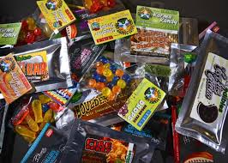
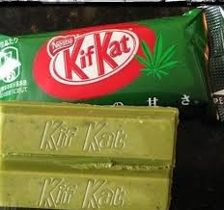
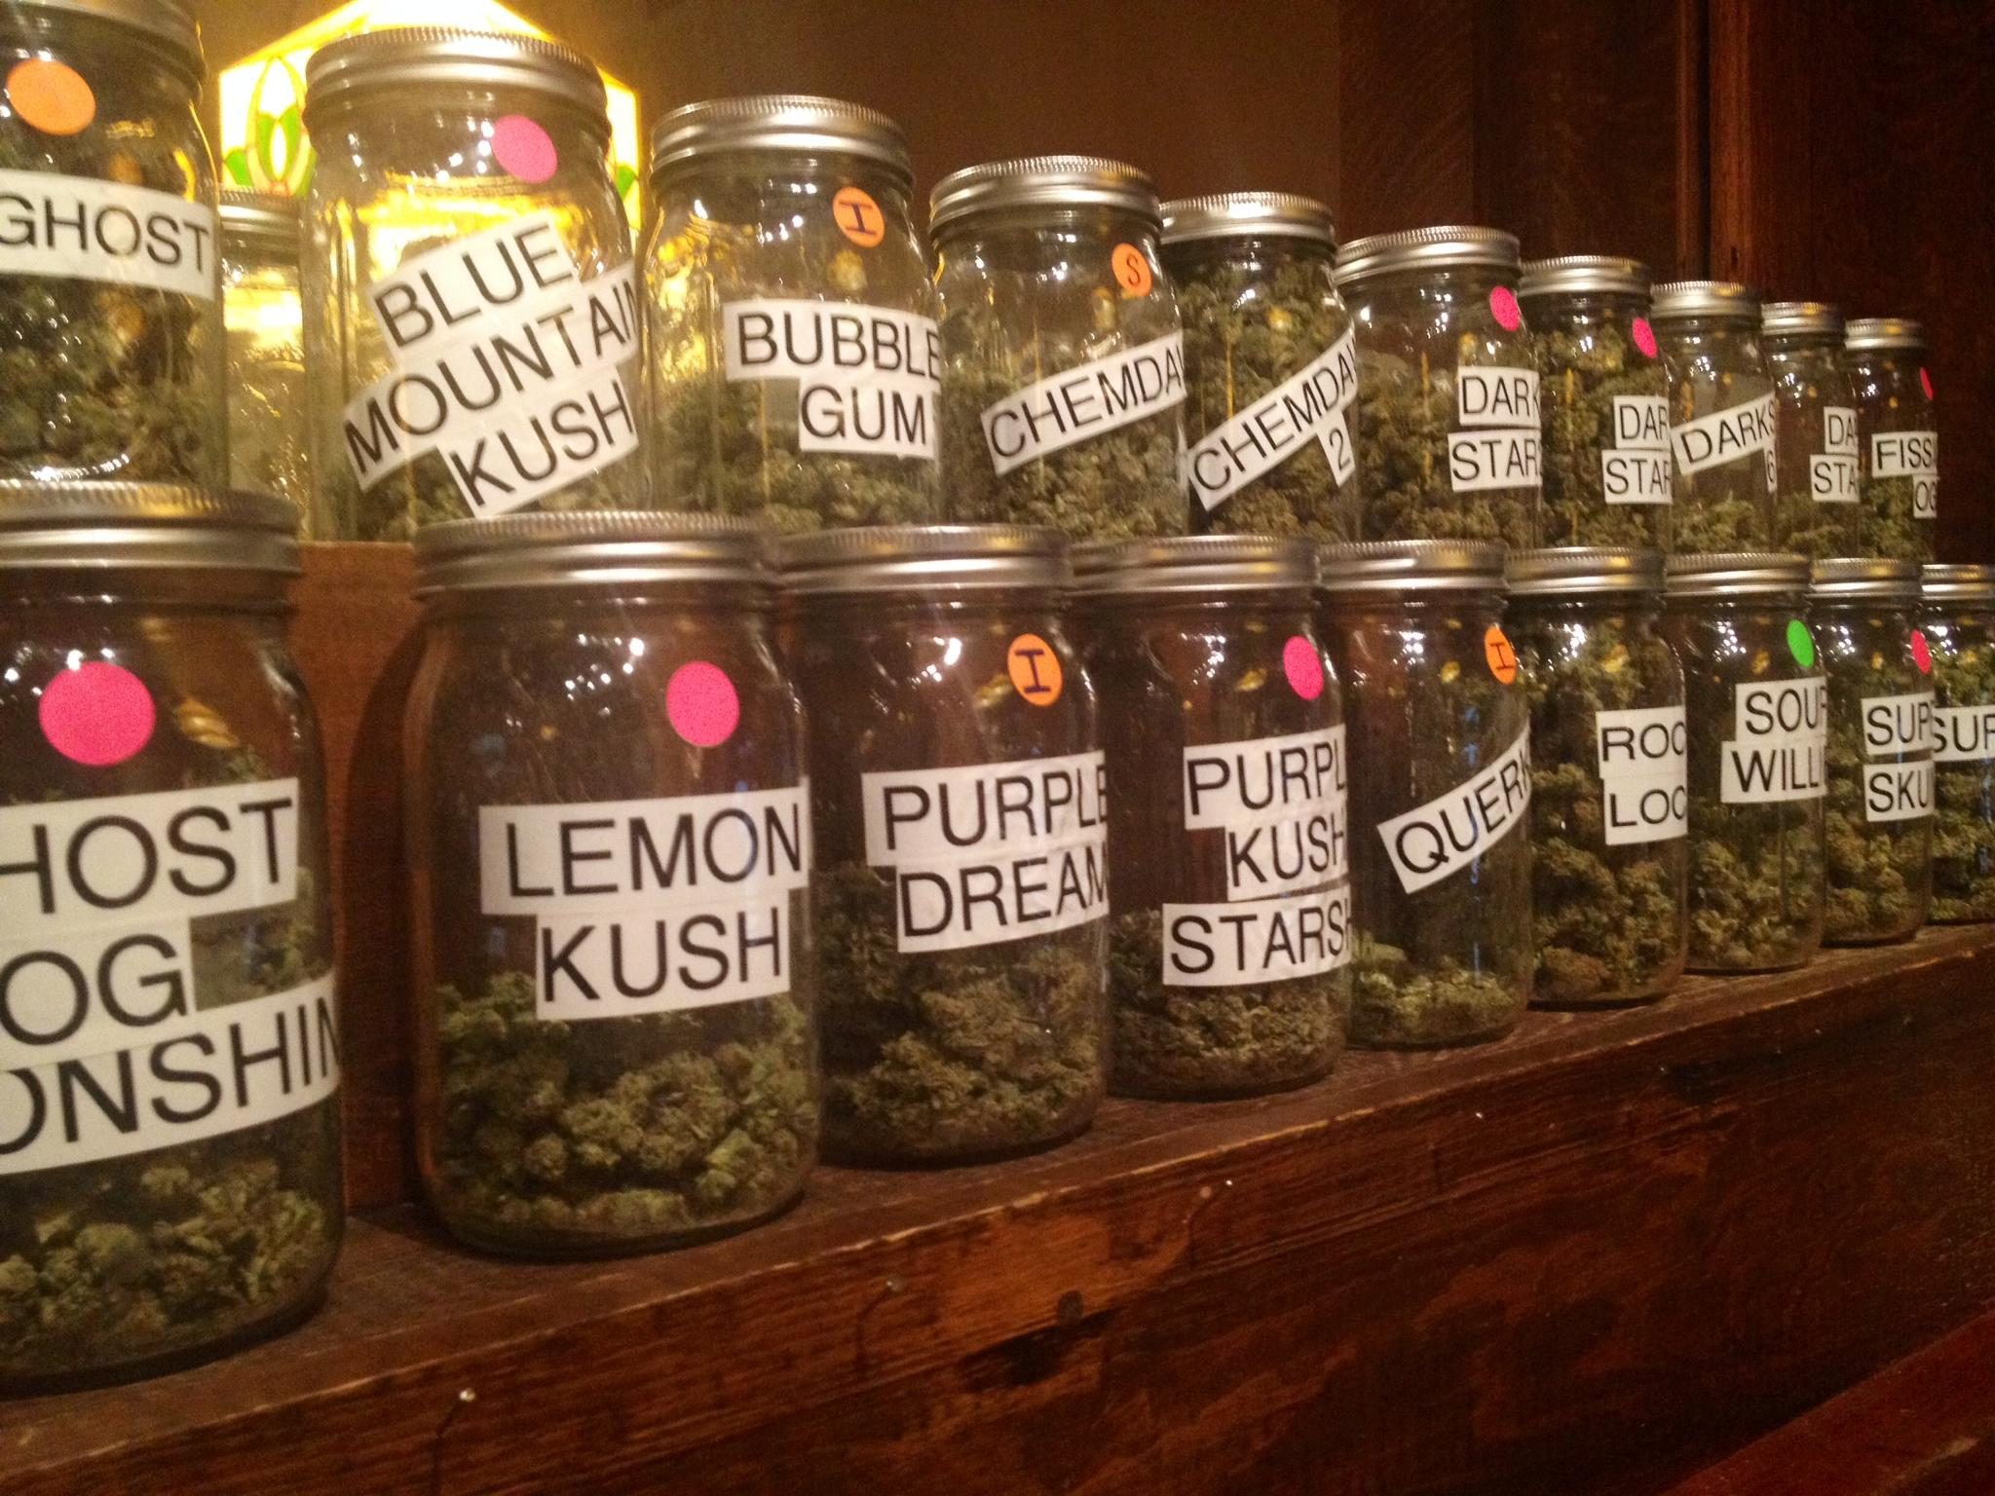
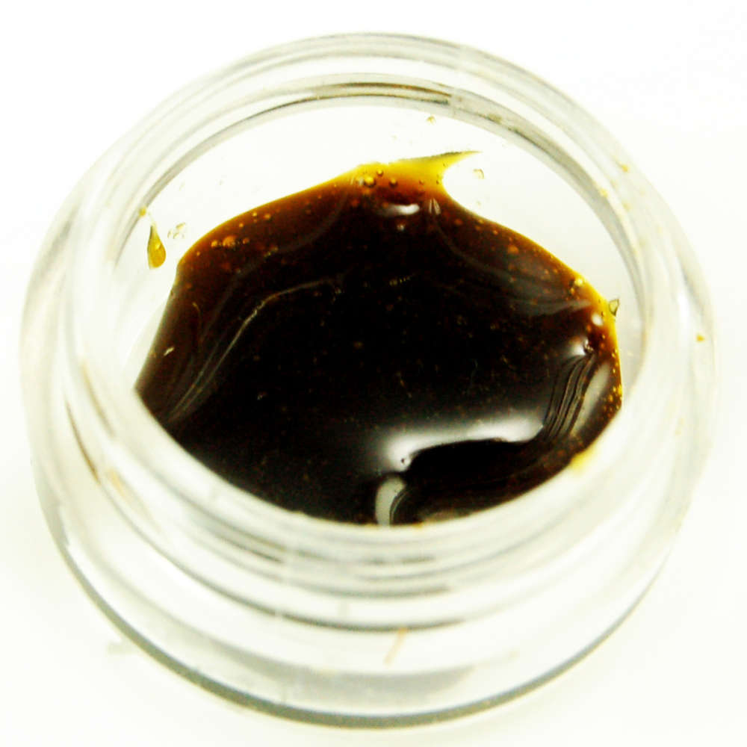
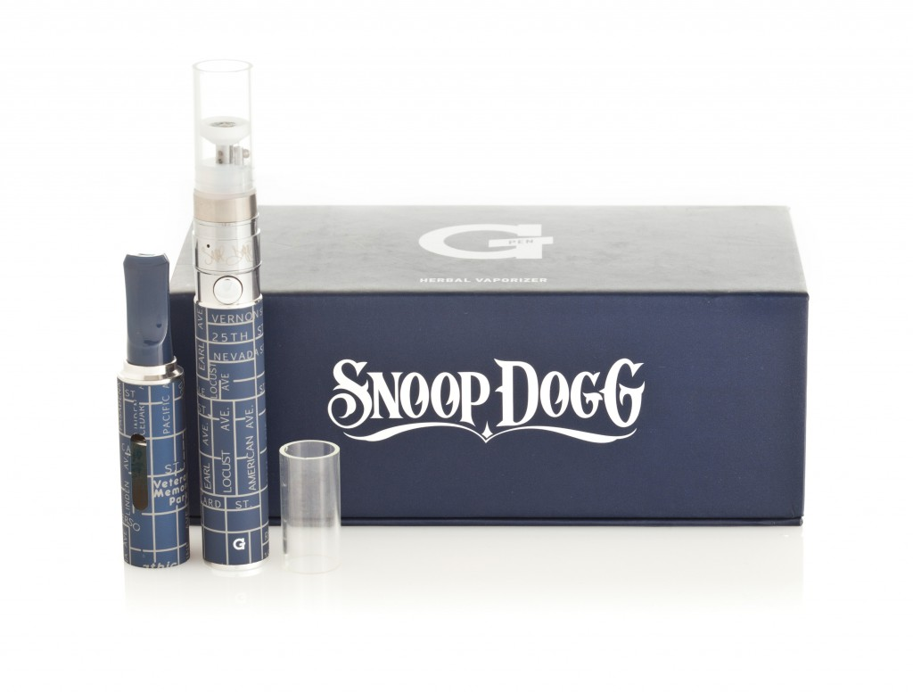
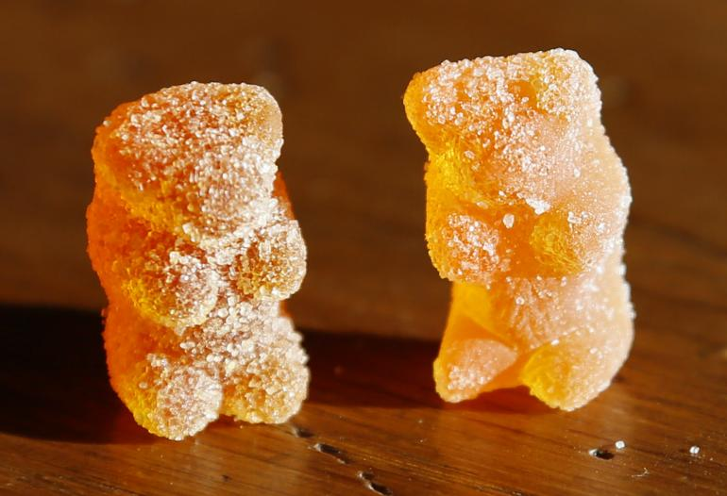
Produktutvikling
Fra…
Til…

Slide 23
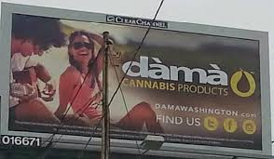
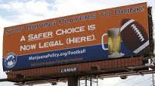
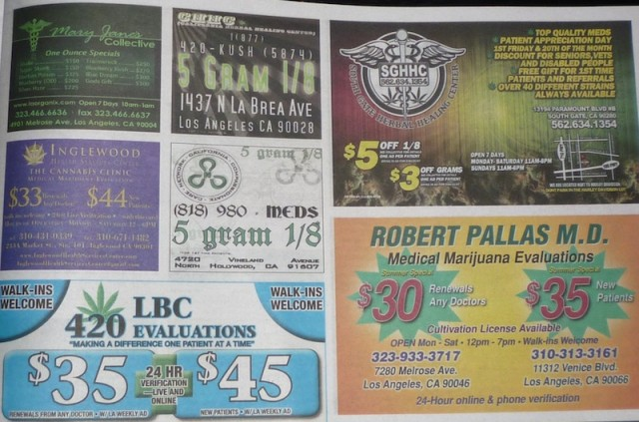
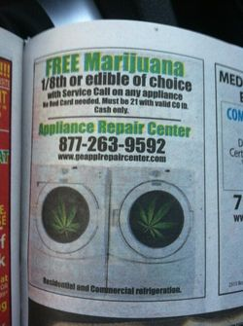
Markedsføring

Slide 24
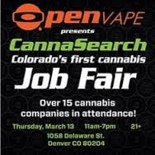
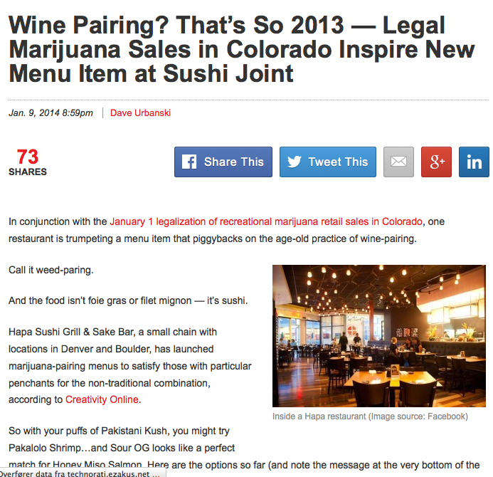
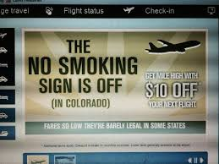
Markedsføring

Slide 25
Kjent budskap

Slide 26
Takk for nå!

